Slide 1
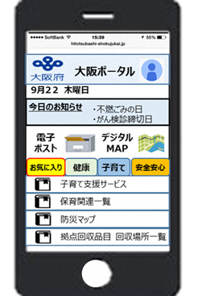
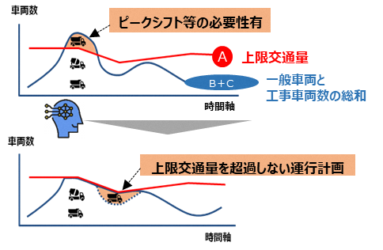
大阪広域データ連携基盤（ORDEN） 【区域計画】
大阪府における先端的サービスの実装や多様なデータの流通を促進する仕組みとして、大阪広域データ連携基盤（ORDEN）を大阪府が2023年３月に構築した。
スーパーシティ構想において検討を進める、「データなどの活用による交通量予測に基づく工事車両のピークシフト誘導」や、「交通量や混雑状況等の分析に基づく最適なルート案内」などで本基盤の活用を想定。
その他、2023年度末を目途に「大阪Ｍｙポータル（仮称）」を構築し、個人の属性情報（年齢・興味関心等）に応じ、必要な情報を、必要なタイミングで提供することに加え、電子申請や予約システムとのシームレスな連携により、行政手続の利便性向上に取り組む。
また、安全・安心なデータ連携基盤の運用のため、データの安全管理等のセキュリティ対策やプライバシー保護対策を適切に講じる*。 * 内閣府が提示する「スーパーシティ等におけるデータ連携基盤に求められる互換性・安全性・プライバシーに関する事項」へ適合した整備・運用を実施。
今後、特区制度の基本方針に則り、ORDENの成果を府域のみならず、オープン化等により他のスマートシティに横展開することをめざす。
データ
データ連携利用モデル
データ提供元
ORDEN
サービス（例）
パーソナルデータ
クローズ
ORDEN利用者
ID連携機能
大阪Ｍｙポータル（仮称）
府民A
データ例
・氏名
・住所
・性別
・興味関心
：
一人一人にサービスを届けるオールインワンパッケージ
データ提供
ID連携同意
ORDEN-IDデータ
ORDEN利用者が
同意した事業者に対し
IDに関するデータ提供
標準機能
①個人にサービスを届ける「パーソナル配信」
②電子申請に直接つながる「電子申請連携」
③様々な予約ができる「予約システム」
④行政文書を安心して通知「デジタルポスト」
⑤なんでも相談できる「AI総合相談」
府民B
非パーソナルデータ
オープン
データ提供事業者
データ連携機能
大阪府
データ例
・府政情報
・イベント情報
・観光情報
：
連携・提供
データ提供
市町村
データカタログ
メタデータ開示
ピークシフト誘導
民間
企業
工事情報、車両データ、気象予測、道路交通情報のデータから、各ルート上限交通量を超過しないように車両運行計画のロジック最適化計算を実施
クローズ
データ提供事業者
連携・提供
データカタログ
カタログ開示要求
大阪府
データ例
・工事車両管理情報
・気象予報
・交通量
：
最低限のメタデータのみ開示
市町村
カタログ開示・データ提供
民間
企業

